Slide 1
La campagne d’habilitation périodique
C. Cabassud
A. Mora, P. Fleischmann, T Sanchez

Slide 2
Le périodique … et le reste
8 catégories (cf R et O)
A: Renouvellement dans le cadre du périodique national
B: Renouvellement hors calendrier périodique national
C: Première habilitation de l’établissement
D: Nouvelle formation ou nouvelle voie d’accès
E: Nouvelle voie d’accès à une formation existante sans création de nouveau diplôme (apprentissage, FC, VAE)
F: Changements de statuts, fusion, réorganisation, délocalisation, modification importante de formations habilitées
G: accréditation ou admission d’une formation à l’étranger
H: reconnaissance mutuelle

Slide 3
Nombre de dossiers traités par la CTI
Dossiers
- de 75 à 100 établissements par an
- 150 à 250 diplômes ou spécialités
Exemple : 2009-2010: 245 formations
30-50% hors périodique

Slide 4
Données statistiques
2009-2010
Notes:
4

Slide 5
Données statistiques
2009-2010
18%
64%
Notes:
5

Slide 6
Suivi périodique
Un tour de France en 6 ans

Slide 7

Les effectifs et les diplômés en France et sur son Ile

Slide 8
EFFECTIFSen 2009/2010 …
 | EFFECTIFS 2009/2010 | EFFECTIFS 2010/2011
Publiques | 81945 | 84816 | +3,5 %
Privées | 30 226 | 32586 | +7,8 %
TOTAL Etudiants | 112171 | 117582 | + 4,8%
+ Apprentis | 11480 | > 12000
Total élèves-ing. | 123651 | >129582

Slide 9
Evolution des effectifs élèves ingénieurs sous statut étudiant sur 20 ans
[CDEFI, 2010]

Slide 10
Evolution des effectifs des élèves sous statut apprenti

Slide 11
DIPLOMES en 2010…
 | DIPLOMES
Publiques | 21571
Privées | 7357
TOTAL | 28928
 | + ~ 3500
~32428 diplômés

Slide 12
Effectifs des formations d’ingénieur en 2010-2011
[CDEFI, 2011]

Slide 14
Les ingénieurs diplômés en 2010 en Ile de France
ACADEMIE DE PARIS 2798 diplômés
ACADEMIE DE CRETEIL 1208 diplômés
ACADEMIE DE VERSAILLES 3114 diplômés
--------
7120 (25 % des diplômés)
15%
Notes:
14
Il y a 5 ans beaucoup avait prédit la dissolution du « concept » d'écoles d'ingénieurs dans le système LMD
Jamais, la pression à la création de nouvelles écoles, de nouvelles spécialités et de nouvelles filières n'a été aussi forte
Constats
Le modèle de formation d’ingénieurs « à la française » est toujours aussi attractif
Le titre d’ingénieur est « eurocompatible »

Slide 15
Les Etablissements habilités à délivrer le titre d’Ingénieur diplômé
… dans les académies de
Créteil et Versailles …
Notes:
15
Remercier La Région et Atlantech pour leur soutien logistique

Slide 16
Les établissement des Académies de Créteil et Versailles
[Ref Arrêté du 5 Avril 2011]
33 établissements
16 publics dont 6 universités
17 privés

Slide 17
Les établissement des Académies de
Créteil et Versailles
[Ref Arrêté du 5 Avril 2011]
Etablissements sous tutelle du Ministère Enseignement Supérieur – Académie de Versailles
  Ecole centrale des arts et manufactures (Centrale Paris)
  Ecole nationale supérieure d'informatique pour l'industrie et l'entreprise (ENSIIE)
  Ecole nationale de l'électronique et de ses applications (ENSEA)
  Université de Versailles Saint Quentin en Yvelines
  Université Paris 10 (en convention avec l’institut supérieur de mécanique de Paris)
  Ecole polytechnique de l'université Paris 11
  Ecole nationale supérieure du pétrole et des moteurs (ENSPM)
  Institut national des sciences et techniques nucléaires (INSTN)

Slide 18
Les établissement des Académies de
Créteil et Versailles
[Ref Arrêté du 5 Avril 2011]
Etablissements sous tutelle du Ministère Enseignement Supérieur – Académie de Créteil
  Institut supérieur de mécanique de Paris (ISMEP SUPMECA)
  Université de Marne la Vallée
  Université Paris 12 ( en convention avec l'ESIEE)
  Université Paris 13 (Institut scientifique et polytechnique dit "Institut Galilée")

Slide 19
Les établissement des Académies de
Créteil et Versailles
[Ref Arrêté du 5 Avril 2011]
Etablissement sous tutelle ministère agriculture
….
Etablissement sous tutelle ministère défense
  Ecole Polytechnique
Etablissements sous tutelle ministère économie
Télécom SudParis
Etablissements sous tutelle ministère Développement durable
  Ecole Nationale des Ponts et Chaussées
  Ecole Nationale des Sciences Géographiques

Slide 20
10 écoles privées
de l’’Académie de Versailles
:
  Ecole de biologie industrielle (EBI)
  Ecole supérieure d'agro-développement international (ISTOM)
  Ecole internationale des sciences du traitement de l'information (EISTI)
  Ecole d'électricité, de production et des méthodes industrielles (EPMI)
  Ecole supérieure d'électricité (SUPELEC)
  Ecole supérieure de fonderie et de forge (ESFF)
  Ecole supérieure des techniques aéronautiques et de construction automobile (ESTACA)
  Ecole supérieure d'ingénieur Léonard de Vinci (ESILV)
  EPF
  Institut d'optique théorique appliquée (IOTA)

Slide 21
7 écoles privées
de l’’Académie de Créteil
:
  Ecole française d'électronique et d'informatique (EFREI)
  Ecole supérieure d'ingénieurs en électronique et électrotechnique (ESIEE Paris)
  Ecole supérieure d'ingénieurs en informatique et génie des télécommunications (ESIGETEL)
  Ecole spéciale de mécanique et d'électricité (ESME SUDRIA)
  Ecole supérieure d'ingénieurs des travaux de la construction de Cachan (ESITC)
  Ecole pour l'information et les techniques avancées (EPITA)
  Institut polytechnique des sciences avancées (IPSA)

Slide 22
50 intitulés de diplômes d’ingénieurs
24 diplômes d’ingénieurs en formation initiale sous statut étudiant seulement
13 diplômes en formation initiale sous statut apprenti seulement
8 diplômes d’ingénieurs en formation initiale sous statut étudiant ou apprenti
+
10 diplômes de spécialisation

Slide 23
Académies de Créteil-Versailles mais…
Différents sites et/ou centres hors Académies:
Laval, Metz, Montpellier, Pau, Rennes, Toulon, Troyes….
Munich, Tunis
Tous les sites seront visités
par la CTI

Slide 24
Les évolutions majeures depuis 2007
Nouveaux diplômes:
  6 FI statut apprenti (Supméca, Un. Marne la Vallée, EPF, EPMI)
  2 FI statut étudiant (Un. Paris 13, EPITA)
Nouvelle voie d’accès par apprentissage pour des diplômes existants: 7
( Centrale, Supélec, ESILV, ENSIIE, EFREI, Paris 13)
Une école interne devenue CPU : EPU de l’Université Paris 11
Première habilitation d’un établissement: EPITA , IPSA, Université Paris 10
Des changements de nom d’établissement:
Institut National des Télécommunications ➔Télecom SudParis (Groupe Institut Télécom)
Institut de Formation d’Ingénieurs ➔ Ecole Polytechnique de l’Université Paris 11

Slide 25
Le déroulement du suivi des 2 académies
Les dossiers devront être remis entre le
1 avril et le 15 novembre 2012,
en fonction des dates de passage en séance plénière ..
L’examen, en séance plénière, s’effectuera entre
octobre 2012 et Mai 2013
Notes:
25
Il y a 5 ans beaucoup avait prédit la dissolution du « concept » d'écoles d'ingénieurs dans le système LMD
Jamais, la pression à la création de nouvelles écoles, de nouvelles spécialités et de nouvelles filières n'a été aussi forte
Constats
Le modèle de formation d’ingénieurs « à la française » est toujours aussi attractif
Le titre d’ingénieur est « eurocompatible »

Slide 26
L’organisation et les contacts …
L’organisation sera préparée avec
le (la) rapporteur-e principal-e…
Cette année les dates essentielles vous ont été annoncées BIEN avant le colloque
Notes:
26
Il y a 5 ans beaucoup avait prédit la dissolution du « concept » d'écoles d'ingénieurs dans le système LMD
Jamais, la pression à la création de nouvelles écoles, de nouvelles spécialités et de nouvelles filières n'a été aussi forte
Constats
Le modèle de formation d’ingénieurs « à la française » est toujours aussi attractif
Le titre d’ingénieur est « eurocompatible »

Slide 27
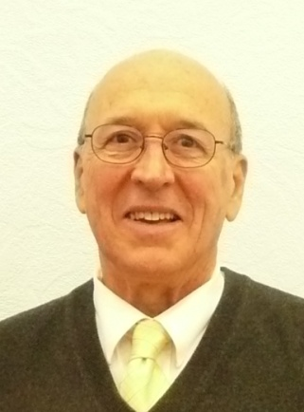


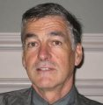
Plénière :Octobre 2012
(4 établissements)
Dossier le 1 avril 2012 – Mission entre le 1 mai et le 30 juin 2012…
EBI
ISTOM
Robert PELLETIER
Bernard ROMAN-AMAT
IOTA
Ponts et Chaussées
Georges BEAUME
Philippe MASSE
Notes:
27
Il y a 5 ans beaucoup avait prédit la dissolution du « concept » d'écoles d'ingénieurs dans le système LMD
Jamais, la pression à la création de nouvelles écoles, de nouvelles spécialités et de nouvelles filières n'a été aussi forte
Constats
Le modèle de formation d’ingénieurs « à la française » est toujours aussi attractif
Le titre d’ingénieur est « eurocompatible »

Slide 28


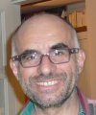

Plénière : Novembre 2012
(4 établissements)
Dossier le 1 avril 2012 – Mission entre le 1 mai et le 30 juin 2012…
Polytechnique
EPF
Paul GAILLARD
Patrick GERLIER
Centrale Paris
Université Paris 11
Maurice PINKUS
Marc PEYRADE
Notes:
28
Il y a 5 ans beaucoup avait prédit la dissolution du « concept » d'écoles d'ingénieurs dans le système LMD
Jamais, la pression à la création de nouvelles écoles, de nouvelles spécialités et de nouvelles filières n'a été aussi forte
Constats
Le modèle de formation d’ingénieurs « à la française » est toujours aussi attractif
Le titre d’ingénieur est « eurocompatible »

Slide 29

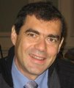
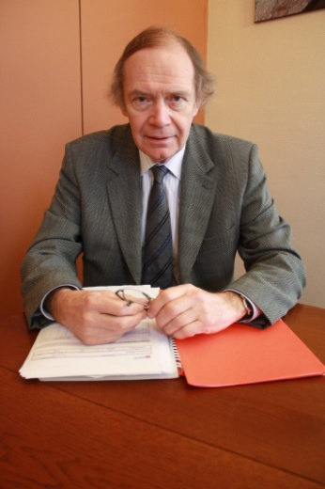
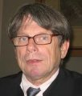
Plénière : Décembre 2012
(4 établissements)
Dossier le 15 Juin 2012 – Mission entre le 1 septembre et le 15 Octobre
ENSEA
TELECOM SUDParis
Hervé COPPIER
Renaud BALAGUER
ESIGETEL
EFREI
Alain JENEVEAU
Pierre FLEISCHMANN
Notes:
29
Il y a 5 ans beaucoup avait prédit la dissolution du « concept » d'écoles d'ingénieurs dans le système LMD
Jamais, la pression à la création de nouvelles écoles, de nouvelles spécialités et de nouvelles filières n'a été aussi forte
Constats
Le modèle de formation d’ingénieurs « à la française » est toujours aussi attractif
Le titre d’ingénieur est « eurocompatible »

Slide 30


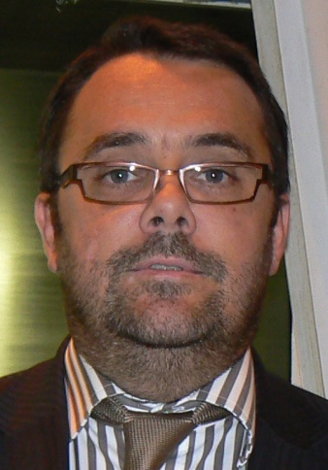
Plénière : Janvier 2013/1
(7 établissements)
Dossier le 15 Juin 2012 – Mission entre le 1 septembre et le 15 Octobre
ESTACA
SUPMECA
Noel CLAVELLOUX
Yves BREVAL
ESFF
Université Paris10
Pascal RAY
Notes:
30
Il y a 5 ans beaucoup avait prédit la dissolution du « concept » d'écoles d'ingénieurs dans le système LMD
Jamais, la pression à la création de nouvelles écoles, de nouvelles spécialités et de nouvelles filières n'a été aussi forte
Constats
Le modèle de formation d’ingénieurs « à la française » est toujours aussi attractif
Le titre d’ingénieur est « eurocompatible »

Slide 31
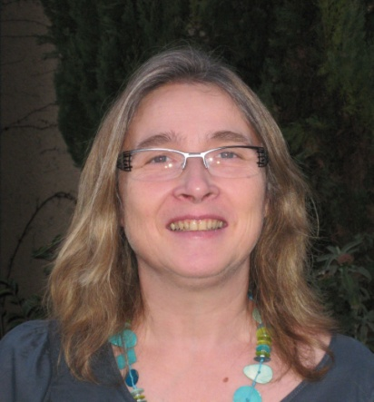

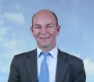
Plénière : Janvier 2013/2
(7 établissements)
Dossier le 15 Juin 2012 – Mission entre le 1 septembre et le 15 Octobre
Université de Versailles
– Saint Quentin
SUPELEC
Corinne CABASSUD
Agnès SMITH
EPMI
Christophe MEUNIER
Notes:
31
Il y a 5 ans beaucoup avait prédit la dissolution du « concept » d'écoles d'ingénieurs dans le système LMD
Jamais, la pression à la création de nouvelles écoles, de nouvelles spécialités et de nouvelles filières n'a été aussi forte
Constats
Le modèle de formation d’ingénieurs « à la française » est toujours aussi attractif
Le titre d’ingénieur est « eurocompatible »

Slide 32

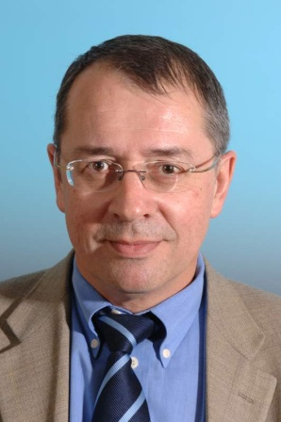
Plénière : Février 2013
( 3 établissements)
Dossier 15 Juillet 2012 – Mission entre le 1 Octobre et le 30 Nov.2012
Université de Marne
La Vallée
EISTI
Manuel SAMUELIDES
Jean-Léon HOUZELOT
EPITA
Eric RICOEUR
Notes:
32
Il y a 5 ans beaucoup avait prédit la dissolution du « concept » d'écoles d'ingénieurs dans le système LMD
Jamais, la pression à la création de nouvelles écoles, de nouvelles spécialités et de nouvelles filières n'a été aussi forte
Constats
Le modèle de formation d’ingénieurs « à la française » est toujours aussi attractif
Le titre d’ingénieur est « eurocompatible »

Slide 33
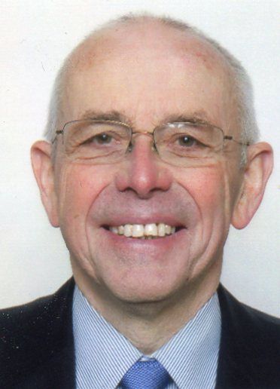

Plénière : Mars 2013
( 4 établissements)
Dossier 15 septembre 2012 - Mission entre le 1 nov.et le 15 décembre
ESITC
ESME SUDRIA
René JACQUOT
Noel CLAVELLOUX
ENSG
ENSIIE
Renaud BALAGUER
René-Paul MARTIN
Notes:
33
Il y a 5 ans beaucoup avait prédit la dissolution du « concept » d'écoles d'ingénieurs dans le système LMD
Jamais, la pression à la création de nouvelles écoles, de nouvelles spécialités et de nouvelles filières n'a été aussi forte
Constats
Le modèle de formation d’ingénieurs « à la française » est toujours aussi attractif
Le titre d’ingénieur est « eurocompatible »

Slide 34
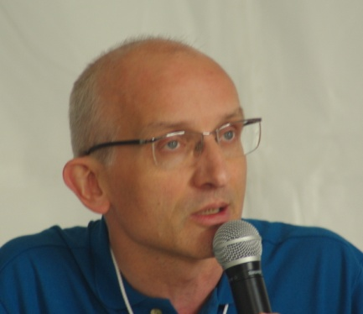
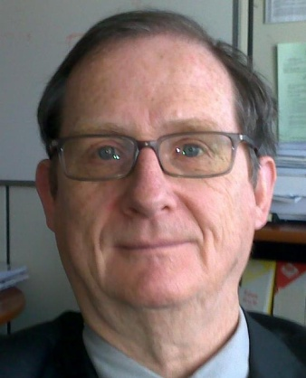

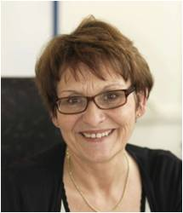
Plénière : Avril 2013
(4 établissements)
Dossier 15 oct. 2012- Mission entre le 1 déc. 2012 et le 31 janv. 2013
Université Paris 12
Université Paris 13
Laurent MAHIEU
J.SCHWARTZENTRUBER
INSTN
ENSPM
Dominique PAREAU
Carole DEUMIE
Notes:
34
Il y a 5 ans beaucoup avait prédit la dissolution du « concept » d'écoles d'ingénieurs dans le système LMD
Jamais, la pression à la création de nouvelles écoles, de nouvelles spécialités et de nouvelles filières n'a été aussi forte
Constats
Le modèle de formation d’ingénieurs « à la française » est toujours aussi attractif
Le titre d’ingénieur est « eurocompatible »

Slide 35

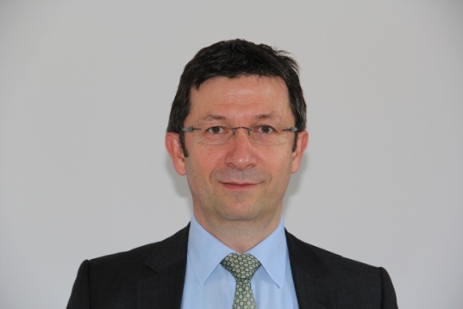
Plénière : Mai 2013
( 3 établissements)
Dossier 15 nov. 2012- Mission entre le 1 janvier et le 15 février 2013
ESILV
ESIEE
Eric RICOEUR
JL COSQUER
IPSA
Agnés SMITH
Notes:
35
Il y a 5 ans beaucoup avait prédit la dissolution du « concept » d'écoles d'ingénieurs dans le système LMD
Jamais, la pression à la création de nouvelles écoles, de nouvelles spécialités et de nouvelles filières n'a été aussi forte
Constats
Le modèle de formation d’ingénieurs « à la française » est toujours aussi attractif
Le titre d’ingénieur est « eurocompatible »

Slide 36
Dossiers catégorie B (renouvellement hors périodique) attendus… avant le 1 Juillet 2012
üInstitut Polytechnique Lasalle Beauvais
ü Université de Pau
ü Ecole nationale supérieure des sciences agronomiques de Bordeaux Aquitaine, dite Bordeaux Sciences Agro (ex ENITAB)
ü Ecole supérieure des technologies industrielles avancées (ESTIA)
ü ENS Chimie de Lille
ü Université de Valenciennes - Ecole nationale supérieure d'ingénieurs en informatique, automatique, mécanique, énergétique et électronique (ENSIAME)
ü Université de Lille 1 - Ecole Polytechnique Universitaire de Lille

Slide 37
Dossiers catégorie B (renouvellement hors périodique) attendus… avant le 1 Juillet 2012
ü Institut supérieur d'agriculture (ISA) de Lille
ü Université de Lorraine - Ecole nationale supérieure des mines de Nancy
ü Université de Lorraine - Ecole nationale supérieure des industries chimiques (ENSIC)
ü Université de Strasbourg - Ecole européenne de chimie, polymères et matériaux de Strasbourg (ECPM)
ü Université de Strasbourg - Ecole supérieure de biotechnologie de Strasbourg (ESBS)
ü Ecole nationale d'ingénieurs (ENI) de Tarbes
ü Ecole nationale supérieure de mécanique et des microtechniques (ENSMM)
ü Université de technologie de Belfort-Montbéliard

Slide 38
Dossiers catégorie B (renouvellement hors périodique) attendus… avant le 1 Juillet 2012
ü Université de Corse
ü Université de Dijon - Institut supérieur de l'automobile et des transports (ISAT) de Nevers
ü Université de Reims - Ecole nationale supérieure d'ingénieurs de Reims (ESIReims)
ü ECAM Strasbourg Europe
ü Ecole Polytechnique Fédérale de Lausanne

Slide 39
Dossiers catégorie B (renouvellement hors périodique) attendus… avant le 1 Juillet 2012

Slide 40
Bon courage pour ceux et celles qui ont des dossiers à constituer …
Après votre passage en plénière nous souhaitons vous revoir
… le plus tard possible,
donc merci d’anticiper sur vos évolutions pour les 6 ans à venir
Merci pour votre attention
Notes:
40
Constats
Le modèle de formation d’ingénieurs « à la française » est toujours aussi attractif
Le titre d’ingénieur est « eurocompatible »

